Slide 1
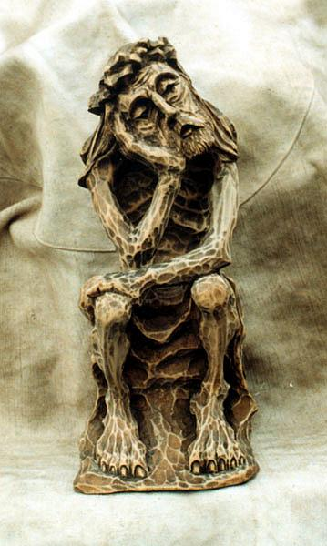
Rūpintojėlis
Autorius
Julius Urbanavičius
Liaudies meistrų drožtos Rūpintojėlio skulptūrėlės laikomos mūsų tautos ir
Lietuvos simboliu.

Slide 2
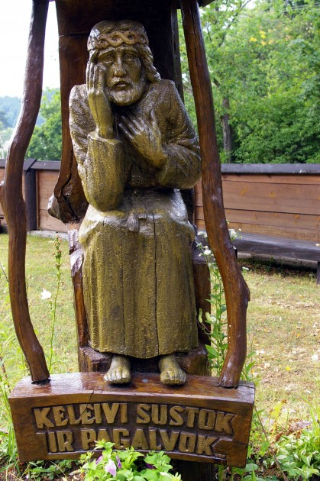
Medinis Rūpintojėlis
Palūšės bažnyčia
Kai kur Rūpintojėlis kaimo žmonių vadintas Aprūpintoju, Aprūpintojėliu,
Rūpintoju.
Dažniausiai taip vadintos skulptūrėlės stovėdavo namuose arba sodybų koplytėlėse.

Slide 3
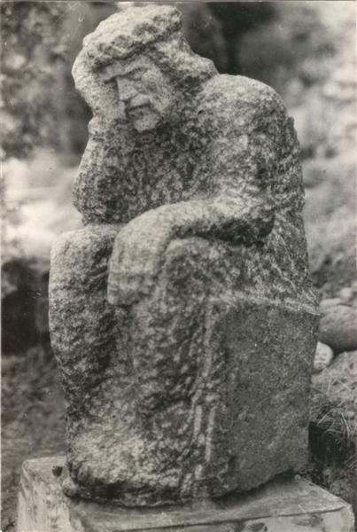
Akmeninis Rūpintojėlis
Lietuvių liaudies folklore aptinkamas akmuo, susijęs su sielvarto,
kančios ir skausmo išraiška. Dainose minimas akmuo, ant kurio atsisėdama kenčiant ir sielvartaujant.
Albertas Danilevičius

Slide 4
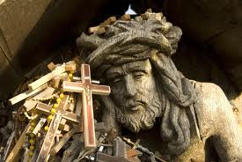
Kryžių kalno Rūpintojėlis
Iki XX a. antrojo dešimtmečio
Rūpintojėlis liaudyje turėjo du konkrečius terminus: tos skulptūrėlės, kurios statytos kapinėse,
vadintos „smūtkeliais“, o stovinčios namų interjeruose ar sodybų koplytėlėse – Rūpintojėliais.

Slide 5

Popieriaus karpinys
KLAIDAS NAVICKAS
Rūpintojėlis – vienas iš nedaugelio „dievukų“, kurie XIX a.–XX a. pradžioje
buvo laikomi troboje ant palangės ar specialiai jiems įrengtos lentynėlės.

Slide 6
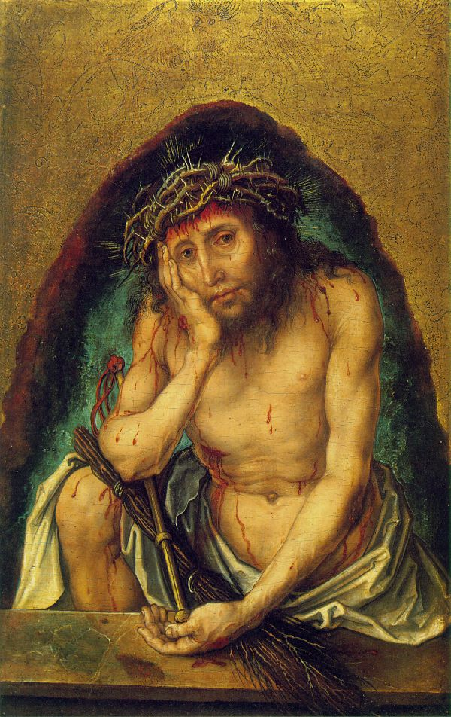
Tapyboje
Durer: Man of Sorrows.

Slide 7
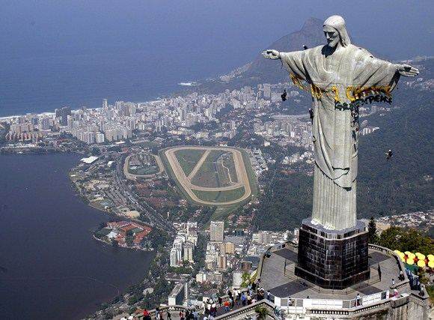
Kristaus statulos kituose kraštuose
Rio de Žaneire (Brazilija).

Slide 8
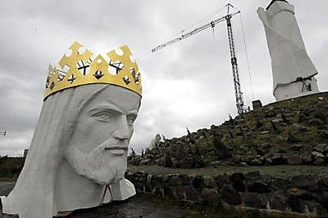
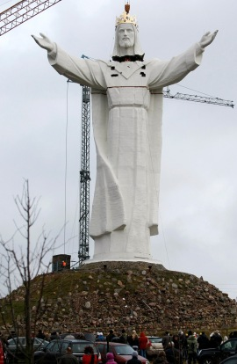
Lenkija
Keliaujant magistrale Berlynas – Varšuva, prie mažo miestelio Swiebodzin, kuriame tėra 20 000 gyventojų, galima pamatyti didžiulę Kristaus statulą. Ji 36 m aukščio – didesnė net už Kristaus statulą, esančią Rio de Ženeire. Be to, lenkų statula stovi ant kalno, tad bendrai jos aukštis siekia 52 m.

Slide 9
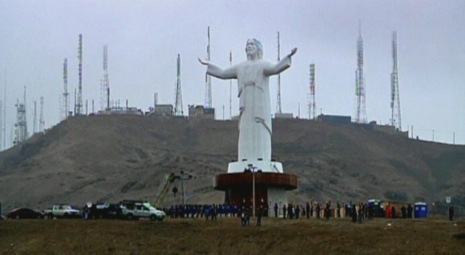
Dabar aukščiausias Kristus
Peru sostinėje Limoje pastatyta aukščiausia pasaulyje Kristaus statula. sumanymu. 37 metrų aukščio statula yra aukštesnė už pernai lapkritį Lenkijoje Sviebodzine pastatytą Kristaus karaliaus skulptūrą ir už garsiąją 30-ies metrų Kristaus skulptūrą Rio De Žaneire.

Slide 10
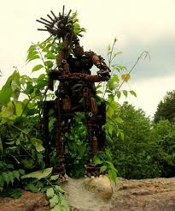
Avangardinis Rūpintojėlis
Tauras Česnulevičius, „Rūpintojėlis“, 2008

Slide 11
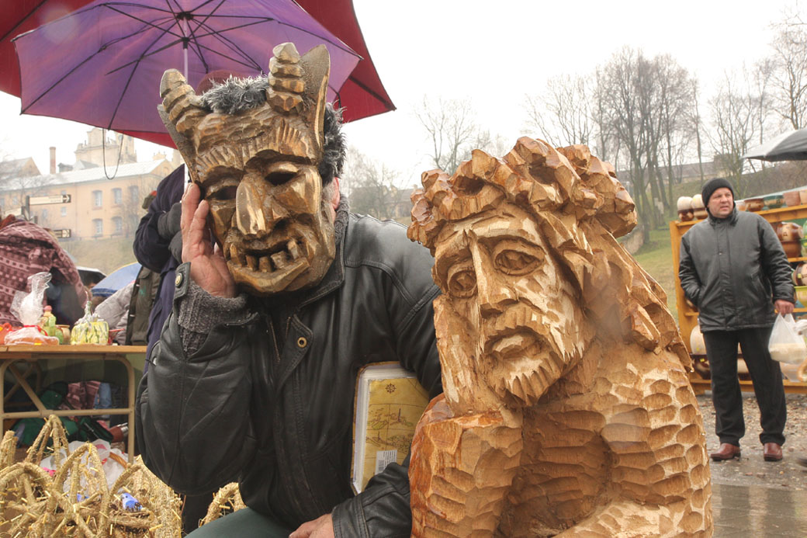
Šiandien tampa mugių preke
Tai rodo šio vaizdinio gyvybingumą

Slide 12
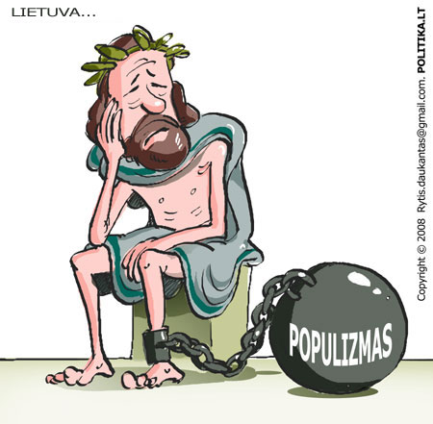
Karikatūrinis, bet irgi kenčiantis...

Slide 13
Vincas Mykolaitis-Putinas
RŪPINTOJĖLIS 1926 m.
Dievuli mano, kas per šviesios naktys!
Ir kas plačių padangių per aukštumas!
O žvaigždės, žvaigždės! didelės ir mažos
Taip spindi, net graudu, Dievuli mano.
Išeisiu, sau tariau, ant lygaus kelio:
Ant lygaus kelio tai valia valužė,
Ant lygaus kelio šviesiąją naktužę
Tai tik jaunam plačias dūmas dūmoti.
Bet kam gi tu, budrus Dievuli mano,
Prie lygaus kelio rūpestėliu rymai?
Prie lygaus kelio, kur vargų vargeliai
Vieni per dienas dūsaudami vaikšto.
Dievuli mano, ar gi mūsų godos
Tave prie kelio iš dangaus atprašė,
Ar gal tos šviesios rudenio naktužės
Tave iš mūsų žemės išsapnavo?
Priimki gi mane, budrus Rūpintojėli,
Prie lygaus kelio šiąnakt padūmoti. -
O kad aukštam danguj tos šviesios žvaigždės
Taip spindi, net graudu, Dievuli mano.

Slide 14
Užduotys
1.Apibūdinkite šio eilėraščio vyksmo vietą ir laiką.
2. Surask eilėraštyje „Rūpintojėlis“ dvasios pasaulio simbolius. Kuris tau labiausiai
patinka? Kodėl?

Slide 15
3.Raskite liaudie dainą primenančių žodžių formų. Kaip jas vadiname, ką jos suteikia eilėraščiui ?
4. Aptark eilėraščio kalbantįjį ( koks jo amžius, kur ir ko jis išeina ? )

Slide 16
5 . Kurios eilutės eilėraštyje “Rūpintojėlis” mums primena, jog Jėzus yra ir Dievas, ir žmogus? Paaiškink, kodėl Jėzus geriau gali suprasti žmogaus kančias? Remkis eilėraščio citatomis.

Slide 17
Raskite tekste
Retorinius klausimus
Sušukimus
Kreipinius

Slide 18
Išrašykite tinkamas citatas
Eilėraščio nuotaika graudi, ilgesinga, nes kosminės erdvės subjektui nepasiekiamos
Subjekto širdy gimsta dideli troškimai
Kviečia apmąstyti savo būtį

